Slide 1
Задачи линейного программирования
Доцент каф. ВММБ, к.т.н. Каменских Анна Александровна
Адрес кафедры ВММБ:108 к. Г (ул. Пр. Поздеева д. 13),
Тел. кафедры ВММБ: +7(342) 239-15-64
Электронная почта преподавателя: anna_kamenskih@mail.ru

Slide 2
Задачи линейного программирования (оптимизация)
Линейное программирование – область математики, разрабатывающая теорию и численные методы решения задач нахождения экстремума (максимума или минимума) линейной функции многих переменных при наличии линейных ограничений, т. е. равенств или неравенств, связывающих эти переменные.
Методы линейного программирования применяют к практическим задачам, в которых:
- необходимо выбрать наилучшее решение (оптимальный план) из множества возможных;
- решение можно выразить как набор значений некоторых переменных величин;
- ограничения, накладываемые на допустимые решения специфическими условиями задачи, формулируются в виде линейных уравнений или неравенств;
- цель выражается в форме линейной функции основных переменных.
Для практического решения экономической задачи математическими методами ее прежде всего следует записать с помощью математических выражений: уравнений, неравенств и тому подобное, то есть составить экономико-математическую модель.
Исходя из отмеченных выше особенностей задач линейного программирования, можно наметить следующую общую схему формирования модели:
- выбор некоторого числа переменных величин, заданием числовых значений которых однозначно определяется одно из возможных состояний исследуемого явления;
- выражение взаимосвязей, присущих исследуемому явлению, в виде математических соотношений (уравнений, неравенств) – эти соотношения образуют систему ограничений задачи;
- количественное выражение выбранного критерия оптимальности в форме целевой функции;
математическая формулировка задачи, как задачи отыскания экстремума целевой функции при условии выполнения ограничений, накладываемых на переменные.
Модель задачи линейного программирования включает:
- Изменяемы параметры оптимизации;
- Целевую функцию зависящую от параметров оптимизации;
- Систему ограничений на параметры оптимизации.
Для решения задачи понадобиться правильно выбрать параметры оптимизации и составить математическую модель, т.е. сделать математическую постановку.

Slide 3
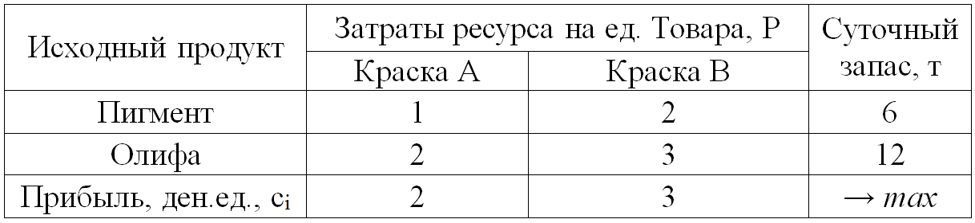
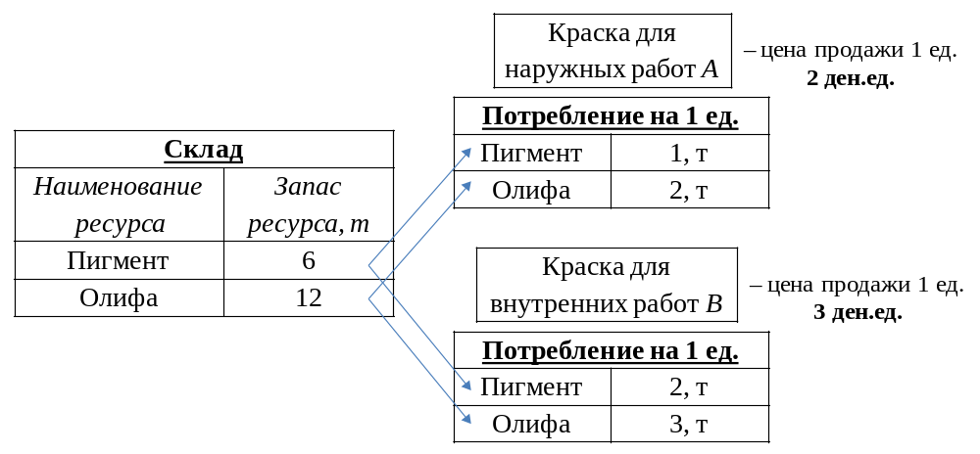


Постановка задачи линейного программирования
Фирма изготовляет два вида красок для наружных (А) и внутренних (В) работ. Для их производства используют исходные продукты: пигмент и олифу. Расходы исходных продуктов и максимальные суточные запасы указаны в следующей таблице.
Таблица
Данные производства
При этом изучение рынка сбыта показало, что спрос на краску для внутренних А работ никогда не превышает 4т. в сутки. Цена продажи 1т. краски для наружных А работ - 2 ден. ед., для внутренних В работ - 3 ден. ед. Определить какое количество краски каждого вида должна производить фирма, чтобы доход от реализации продукции был максимальным.
Математическая модель задачи планирования производства продукции
Неизвестные параметры оптимизации
– количество
краски А, ед.
– количество
краски B, ед.

Slide 4
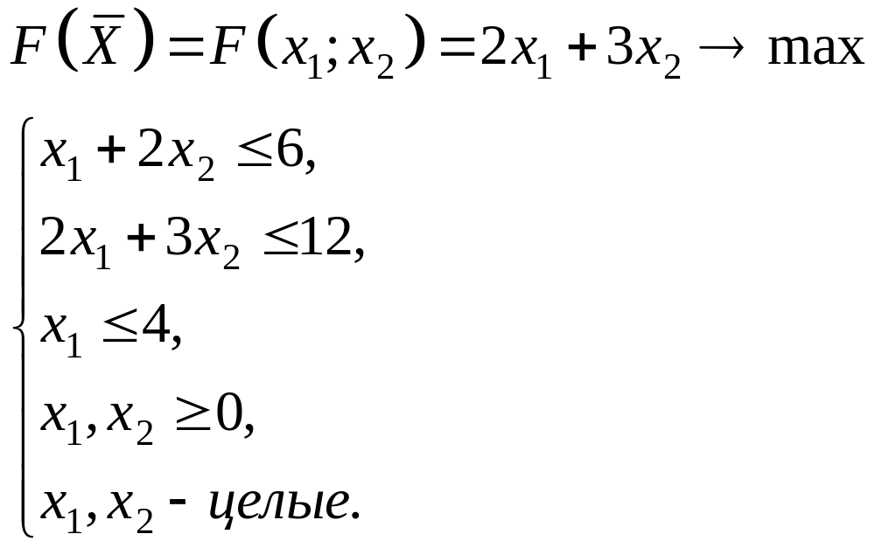
Постановка задачи
Неизвестные параметры оптимизации
– количество
краски А, ед.
– количество
краски B, ед.
Математическая постановка задачи
– целевая функция
– ограничение по запасам Пигмента
– ограничение по запасам Олифы
– ограничение по производству краски А
– нельзя производить дробное количество краски

Slide 5
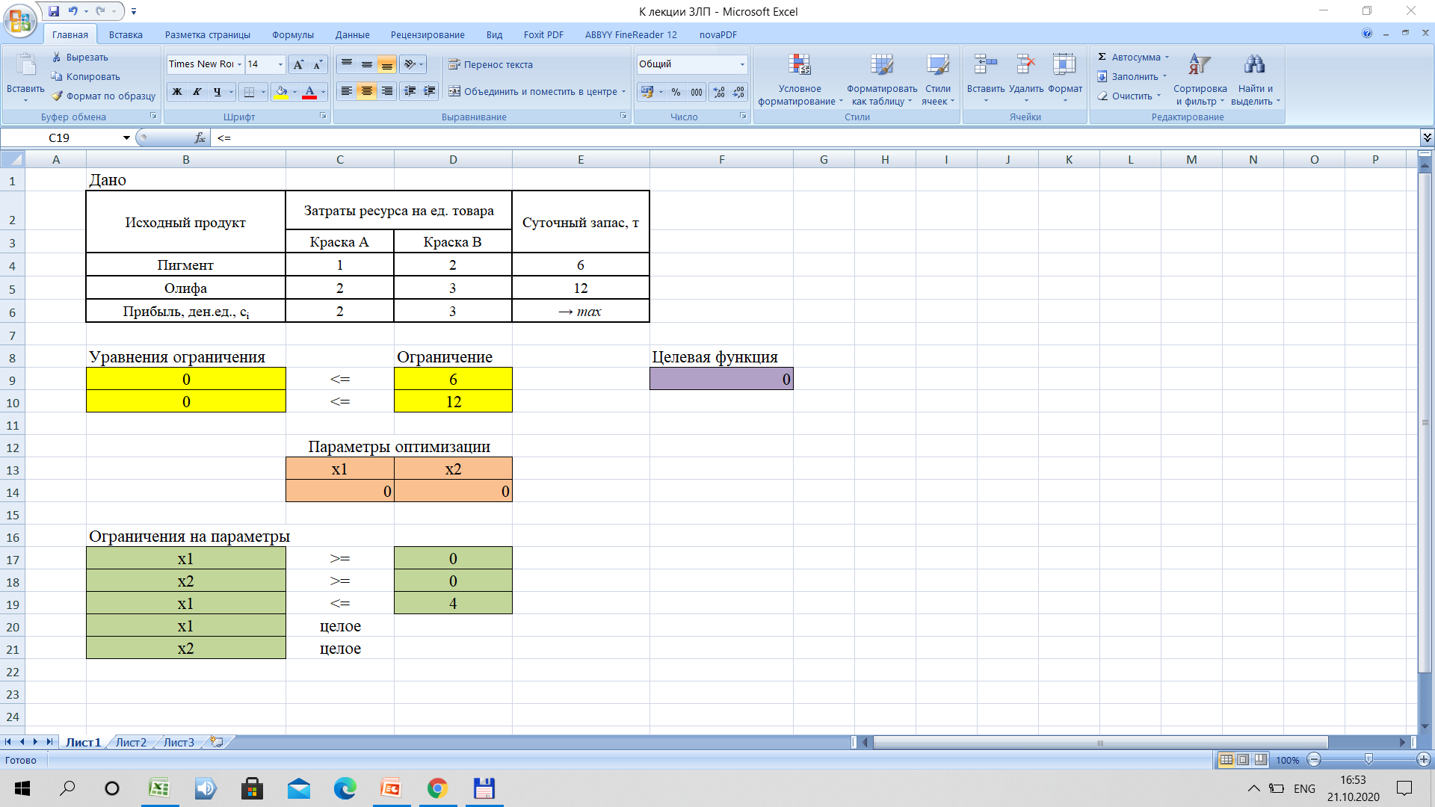
Реализация задачи в MS Excel (подготовка)
Целевая функция и Уравнения ограничения вычисляются по формулам
Изменяемые ячейки, начальное
значение можно задать 0
Ограничение на выпуск краски типа А (D19)
F9) =C6*C14+D6*D14 // Целевая функция
B9) =C4*$C$14+D4*$D$14 // Ограничение Пигмент
B10)=C5*$C$14+D5*$D$14 // Ограничение Олифа

Slide 6
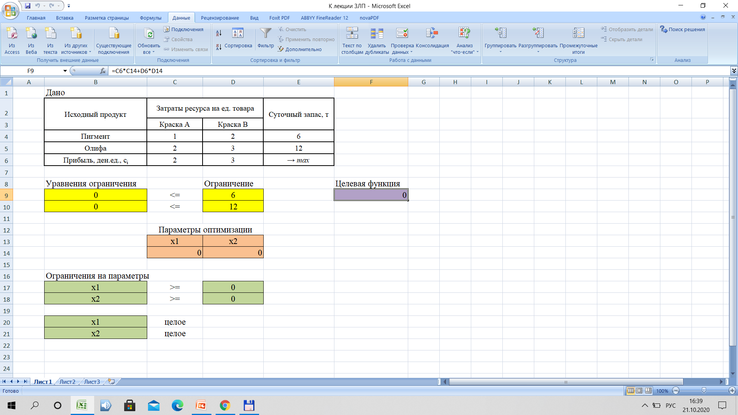
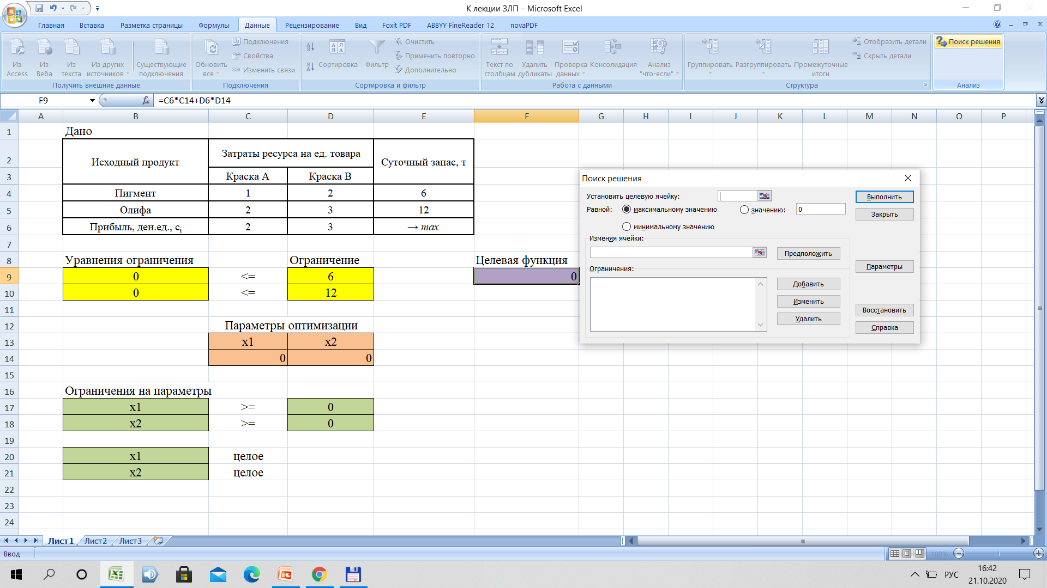
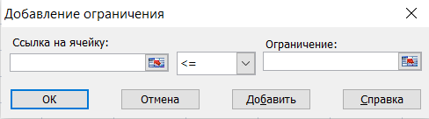

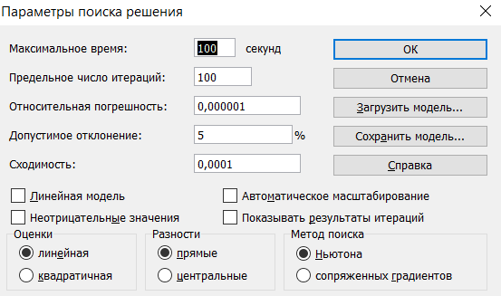
Реализация задачи в MS Excel (настройка «Поиск решения»)
В окне «Поиск решения»
выбираются ссылки на целевую функцию и изменяемые ячейки;
выбирается к чему стремиться целевая функция (max, min, значение);
через кнопку «Добавить» и всплывающее окно «Добавление ограничений» в задачу добавляются уравнения ограничения и ограничения наложенные на задачу (кнопка «Добавить» и кнопка «ОК»).
можно настраивать параметры решения (точность и т.п.) через кнопку «Параметры».

Slide 7
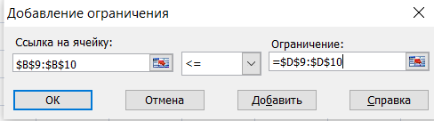

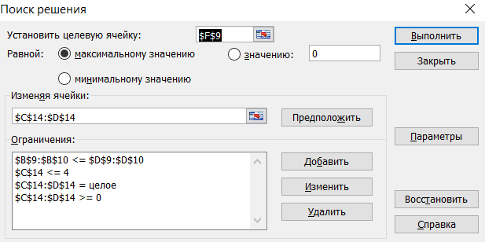


Реализация задачи в MS Excel (настройка «Поиск решения»)
Уравнение ограничения по запасам
Уравнение ограничения, что x_{i}>=0
Уравнение рынка, что x₁<=4
После настройки «Поиск решения» нажимаем «Выполнить»
Ограничение, что x_{i} целые

Slide 8
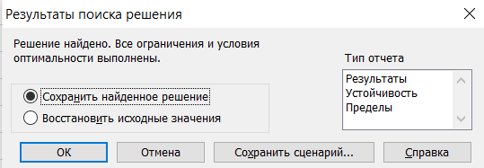
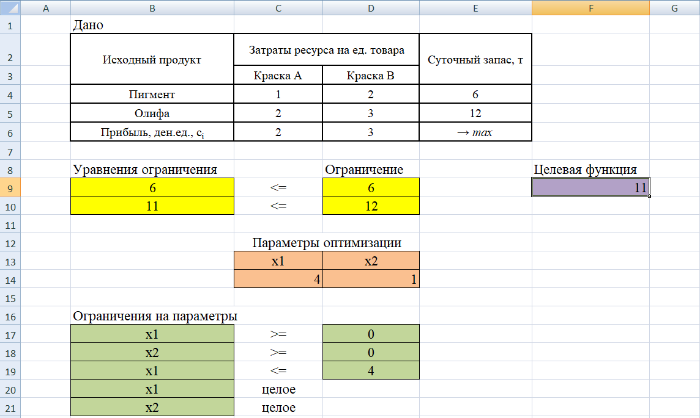
После настройки «Поиск решения» и нажатия «Выполнить» всплывет сообщение «Решение найдено. Все ограничения и условия оптимальности выполнены»
или
сообщение о том, что решение не может быть найдено.
Во втором случае стоит проверить математическую постановку задачи и настройки решения, если все записано верно, то скорее всего постановка задачи или не корректная или не полная.
! Не забываем нажать «ОК» для сохранения решения.
Оптимальное решение задачи линейного программирования по оптимальному производству краски

Slide 9
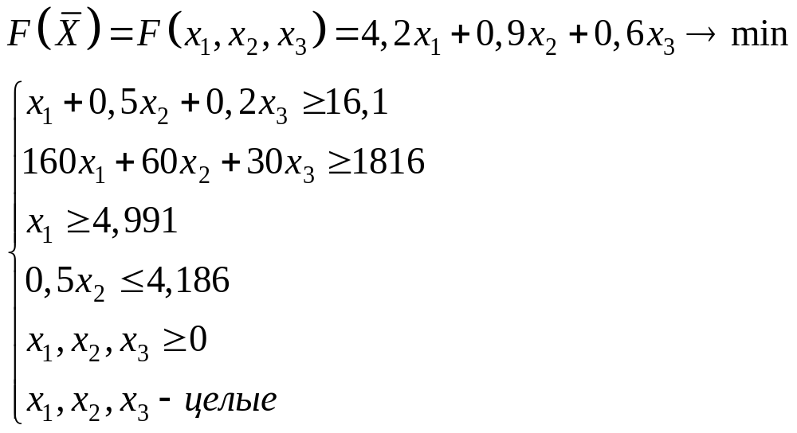
Задача о составлении оптимального рациона
Требуется в сутки
Наименование | Не менее чем
Кормовые ед. | 16,1 кг.
Перевариваемый протеин | 1816 г.
Согласно физиологическим особенностям животных в рационе должно содержаться
не менее 31% комбикормов
и не более 26% сена от общей потребности в кормовых единицах.
Содержание питательных веществ в 1 кг корма и себестоимость кормов
Показатель | Комбикорм | Сено | Силос
Кормовые единицы, кг | 1 | 0,5 | 0,2
Переваримый протеин, г | 160 | 60 | 30
Себестоимость 1 кг корма, руб. | 4,2 | 0,9 | 0,6
Параметры оптимизации:
x₁ – кол-во комбикорма
x₂ – количество сена
x₃ – количество силоса
– целевая функция
– условие по содержанию кормовых единиц в рационе
– условие по содержанию перевариваемого протеина в рационе
Математическая постановка
– условие по содержанию комбикорма в рационе (не менее 31%)
– условие по содержанию сена в рационе (не более 26%)
– условие неотрицательности количества корма каждого вида

Slide 10
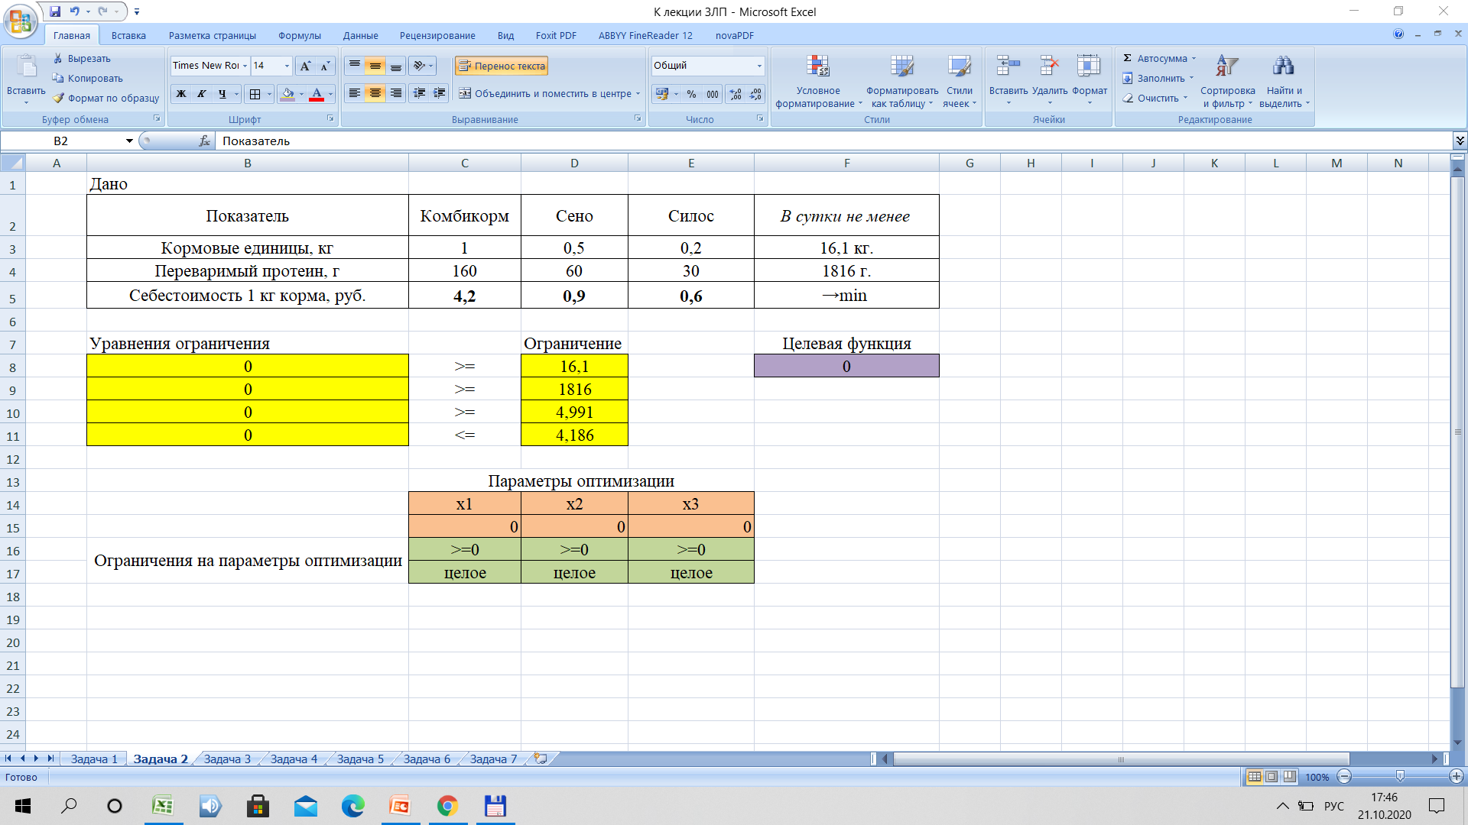
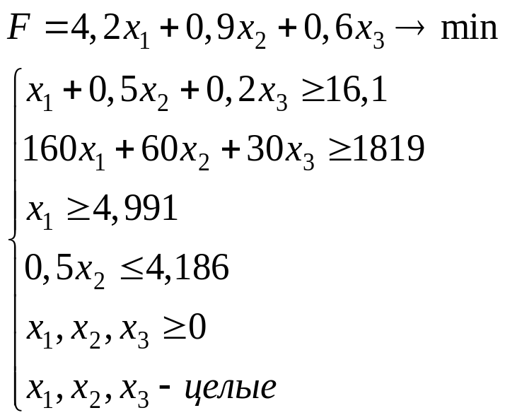
=0,31*D8
=0,26*D8
Параметры оптимизации:
x₁ – кол-во комбикорма
x₂ – количество сена
x₃ – количество силоса
F8) =C6*C14+D6*D14 // Целевая функция
Количество кормовых единиц в рационе
В8) =СУММПРОИЗВ(C3:E3;$C$15:$E$15)
Количество протеинов
B9) =СУММПРОИЗВ(C4:E4;$C$15:$E$15)
Ограничение содержания комбикорма (не менее 31 %)
B10) =C3*C15
Ограничение содержания сена (не более 26 %)
B11) =D3*D15

Slide 11
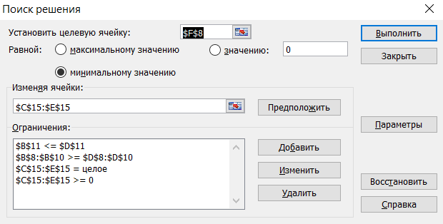
Настройка «Поиск решения»

Slide 12
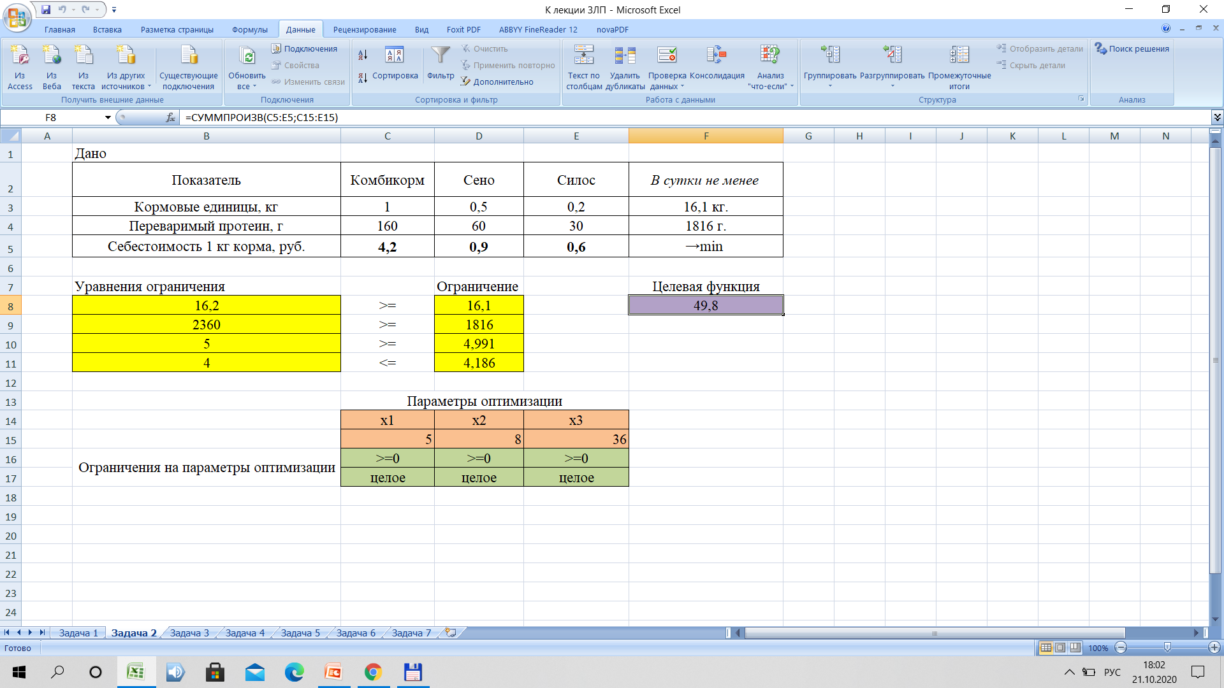
Оптимальный рацион для животных из трех разновидностей корма с правильным содержанием кормовых единиц и протеина, с ограничением в потреблении комбикорма и сена найден и представлен на слайде
!!! Внимание каждая задача оптимизации решается на отдельном листе MS Excel
Если будет настроено несколько решений на одном листе, то сохраниться только последнее

Slide 13
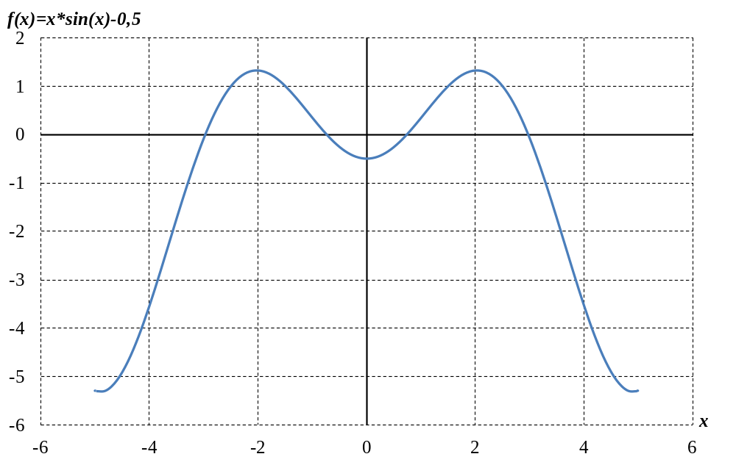
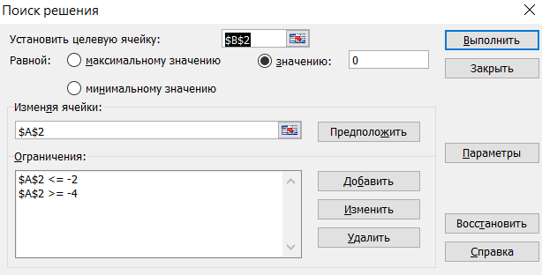
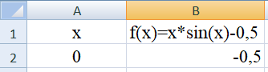
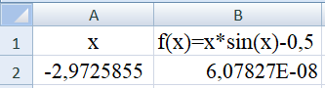
Использование «Поиск решения» для отыскания корня уравнения
Заданная функция
f(x)=x*sin(x)-0,5
на отрезке от -5 до 5
имеет 4 корня,
которые можно найти аналитически или при помощи различных программ, в том числе и при помощи функции «Поиск решения» в MS Excel
Основа для решения задачи
B2) =A2*SIN(A2)-0,5
Решение найдено -4≤ x ≤-2

Slide 14
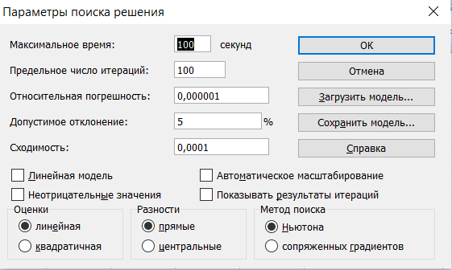
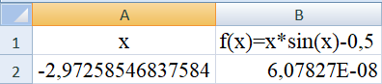
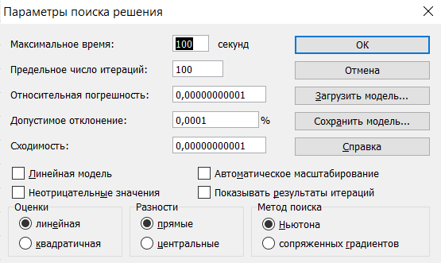
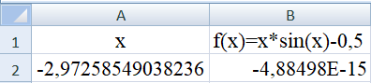
Решение «Поиск решения» для отыскания корня уравнения
с одним вариантом настройки погрешности (более грубый)
Решение найдено -4≤ x ≤-2
Решение найдено, при этом функция f
не 0, а 6,07*10⁻⁸
6,07*10⁻⁸ можно считать математическим 0
но это достаточно грубая погрешность
Решение «Поиск решения» для отыскания корня уравнения
со вторым вариантом настройки погрешности (более точный)
Решение найдено -4≤ x ≤-2
Решение найдено, при этом функция f
не 0, а -4,88*10⁻¹⁵
-4,88*10⁻¹⁵ можно считать математическим 0
это достаточно маленькая погрешность

Slide 15
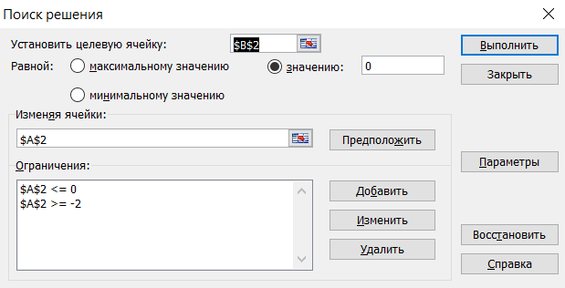
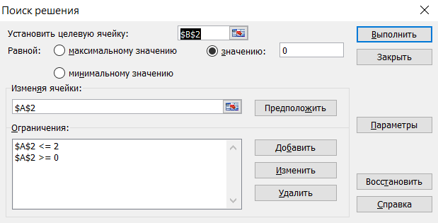
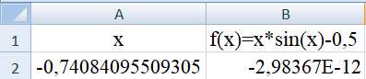
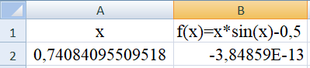
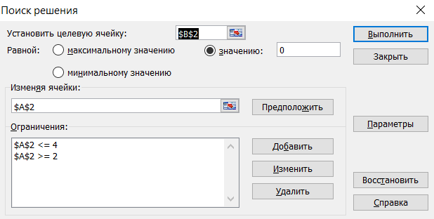
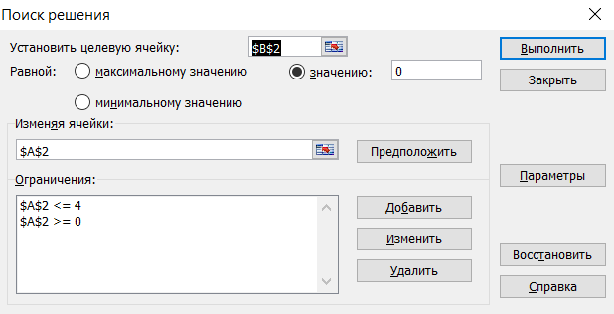
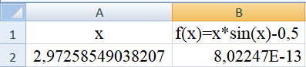
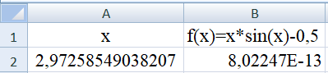
Решение «Поиск решения» при втором варианте параметров настройки погрешности
Для того чтобы найти остальные корни f(x)=x*sin(x)-0,5 на отрезке от -5 до 5 ,
достаточно в ограничениях меню «Поиск решения» изменить параметры ограничения.
1)
2)
-2 ≤ x ≤ 0
0 ≤ x ≤ 2
3)
4)
2 ≤ x ≤ 4
! В последнем случае (4) найдены не оба корня на интервале 0 ≤ x ≤ 4, а один из возможных

Slide 16
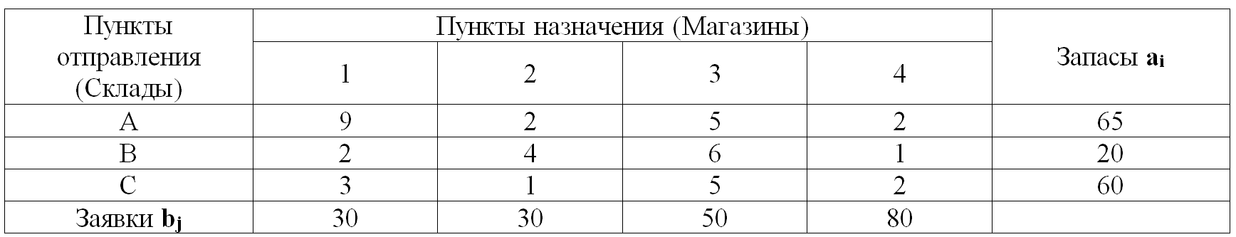
Постановка задачи линейного программирования
Имеется три склада A, B, C, на которых сосредоточено определённое количество запасов товара. Кроме того, имеются магазины 1,2,3,4, подавшие заявки на некоторое количество этих товаров. Стоимость транспортных услуг по доставке товара со склада в магазин известна и пропорциональна количеству доставляемого товара. Все данные задачи приведены в таблице. Найти такой план перевозки товара, чтобы были выполнены все заявки и исчерпаны запасы на складах, а суммарная стоимость транспортных услуг при этом была бы минимальной.
Что же это за задача???? Она не похожа на то, что мы ранее рассматривали!!!
Это Транспортная задача!
Решать ее необходимо по другому!
Транспортная задача – это математическая задача линейного программирования специального вида о поиске оптимального распределения однородных объектов от поставщика к потребителю с минимизацией затрат на перемещение.
Цель транспортной задачи – минимизация суммарных расходов на все перевозки!!!

Slide 17
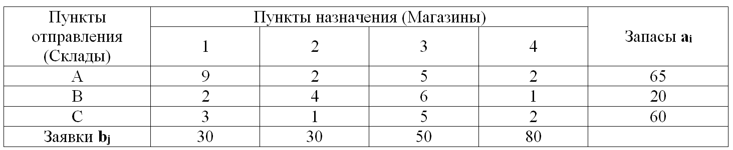
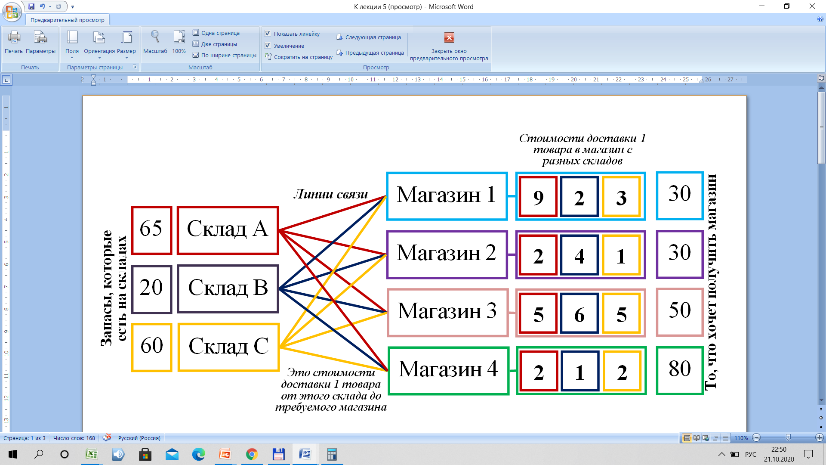
Постановка «Транспортной задачи»
– матрица стоимости доставки 1 товара со склада в соответствующий магазин
– то, что хотят получить магазины
– то, что есть на складах
Визуализация «Транспортной задачи»

Slide 18
Как же решать эту «Транспортную задачу»????
Прежде чем начинать решать Транспортную задачу оцените к какому типу относиться данная Транспортная задача!
Закрытая Транспортная задача – задача считается закрытой, если сумма запасов в пункте вывоза (на складе) равна сумме заявок от покупателей (магазинов, потребителей товара). Задачу можно решить без каких-либо манипуляций!
Открытая Транспортная задача – задача считается открытой, если сумма запасов в пункте вывоза (на складе) не совпадает с суммой заявок от покупателей (магазинов, потребителей товара). Задачу в таком виде решить нельзя, ее необходимо закрыть введением в систему мнимого покупатели или мнимого продавца !
Мнимый покупатель или мнимый продавец?
- Если в пунктах вывоза (складах) меньше запасов, чем заявок от покупателей, то у нас дефицит (недостаточность) на складе и нам для реализации задачи требуется мнимый поставщик.
Для решения данной проблемы нам надо ввести мнимый пункт выдачи (склад), который доставляет недостающий товар в пункты ввоза (магазины) мнимо с 0 стоимостью за 1 товара!
- Если в пунктах вывоза (складах) больше запасов, чем заявок от покупателей, то у нас профицит (избыток) на складе и нам для реализации задачи требуется мнимый покупатель.
Для решения данной проблемы нам надо ввести мнимого покупателя (пункт ввоза), который получает избыток со складов мнимо с 0 стоимостью доставки 1 товара!

Slide 19

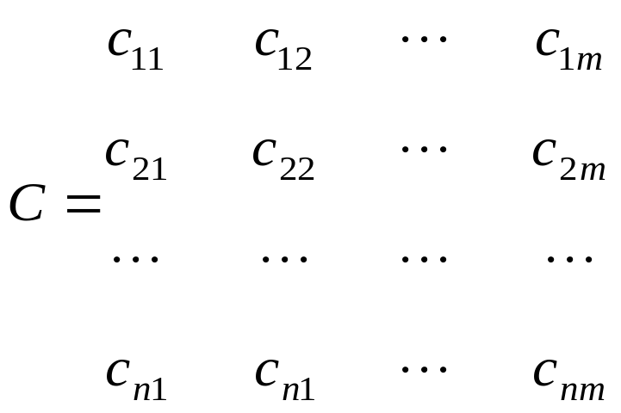
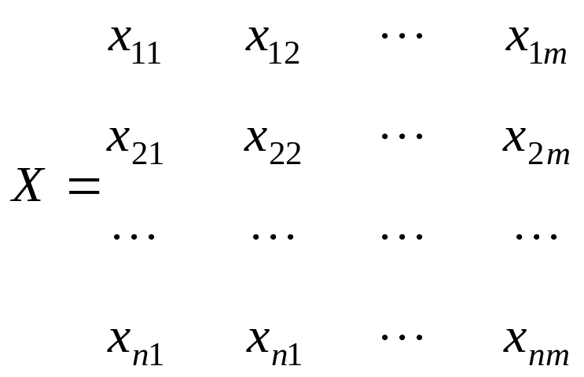



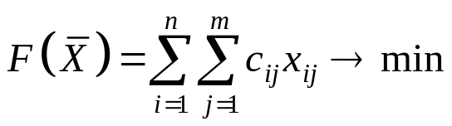
Математическая постановка ( Математическая модель )
– стоимость доставки от одного продавца к одному покупателю
, где с – это стоимость доставки 1 продукции со склада покупателю;
x – это количество товара, которое доставляют со склада.
Матрица стоимости доставки 1 товара
от i поставщика к j покупателю
Матрица количества доставки 1 товара
от i поставщика к j покупателю
– стоимость перевозки 1 продукции от поставщика номер i к потребителю номер j
– количество перевозимой продукции от поставщика номер i к потребителю номер j
Пример:
– стоимость доставки продукции от продавца 1 к покупателю 2
Общая стоимость всех перевозок
Общая стоимость всех перевозок – это и есть целевая функция.
Общий вид целевой функции:
! Ограничениями системы является равенство запасов и количества вывезенного товара со склада; равенство заявок и ввезенного в пункт ввоза товара; не отрицательность матрицы количества доставки товара и ее целостность.

Slide 20
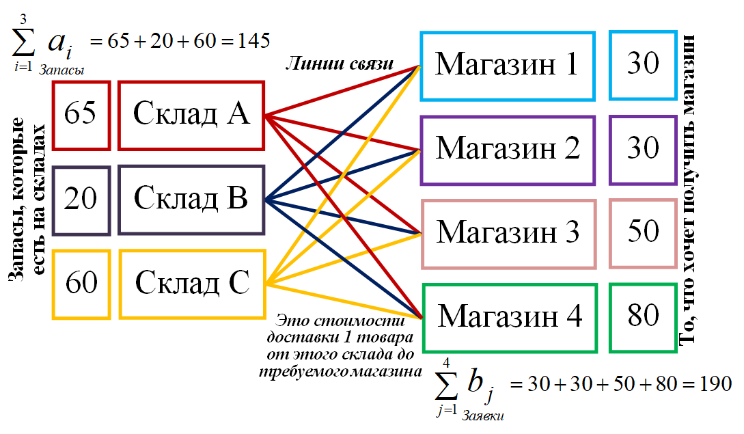
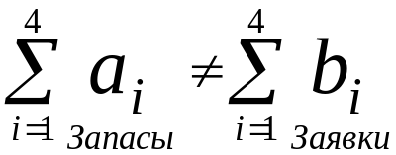

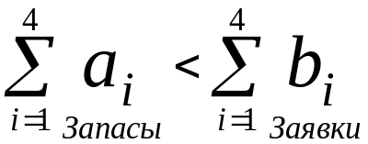
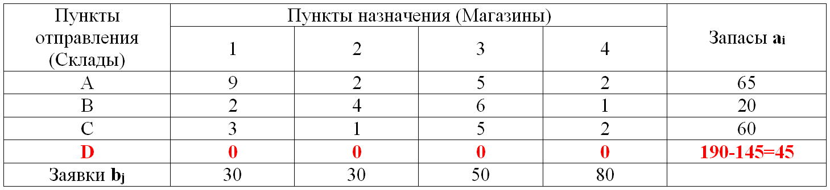
Проверим нашу «Транспортную задачу»
«Транспортную задачу» надо закрыть
Закрываем «Транспортную задачу»
У нас дефицит на складе, для реализации задачи требуется мнимый поставщик.
Добавим поставщика D с запасом на складе 45 и 0 стоимостями доставки 1 товара

Slide 21
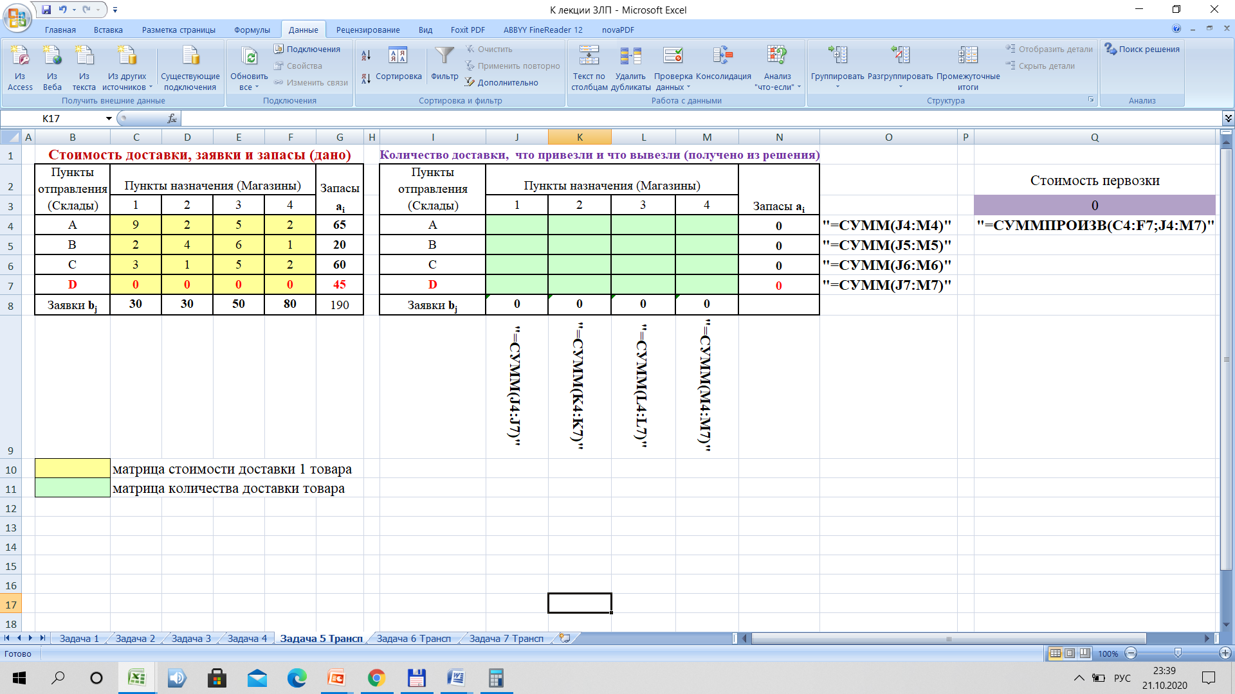
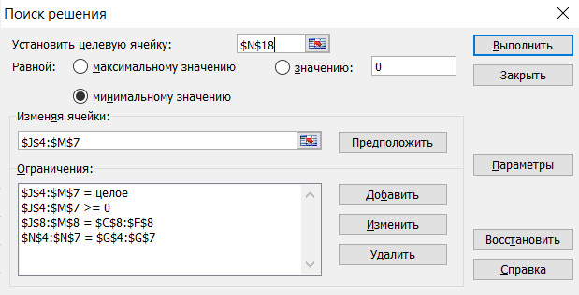
Реализация задачи в MS Excel (подготовка)
Запасы = Что вывезли
$N$4:$N$7 = $G$4:$G$7
Заявки = Что ввезли
$J$8:$M$8 = $C$8:$F$8
Неотрицательность количества
$J$4:$M$7> =0
Целое количество
$J$4:$M$7 – целое

Slide 22
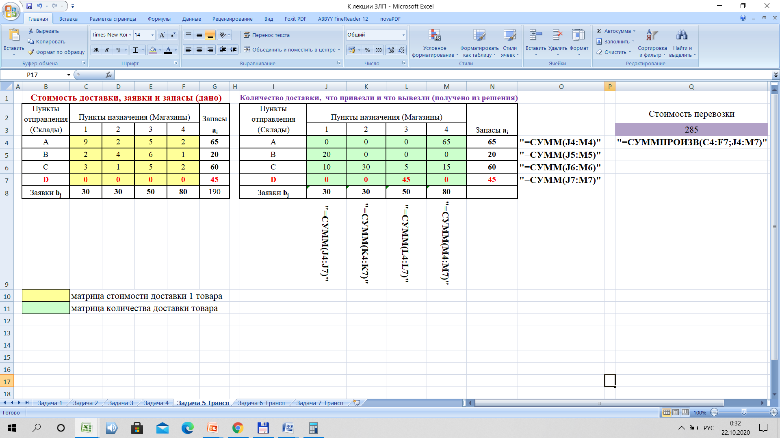
Решение задачи в MS Excel
Результат решения задачи в MS Excel

Slide 23
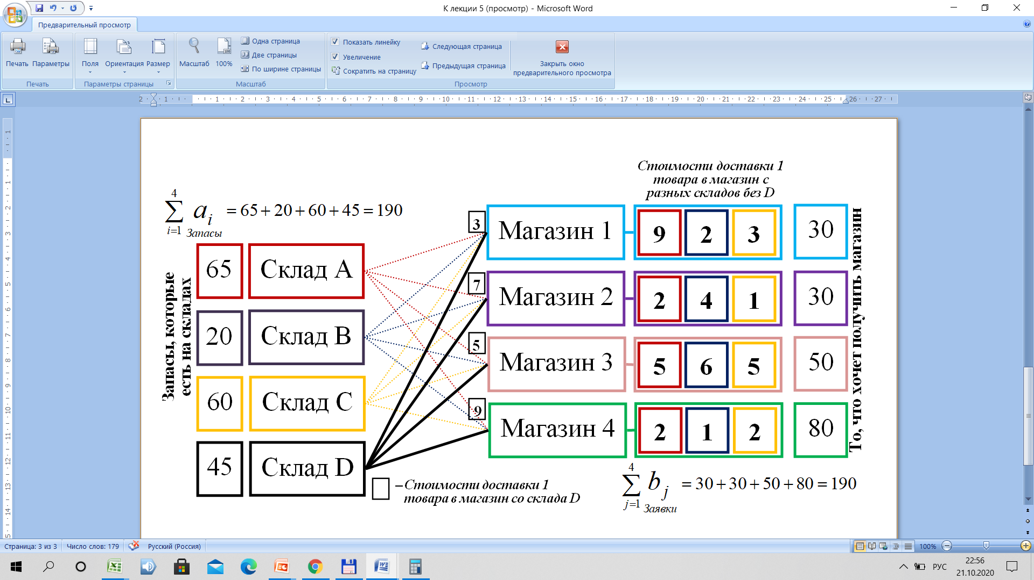
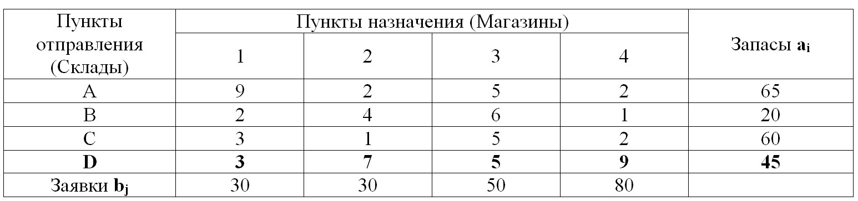
Предположим у нас нашелся поставщик на не достающие 45 единиц товара
Задача закрытая!
Но подходит ли нам ранее найденная матрица количества доставки товара из пунктов вывоза в пункты ввоза?

Slide 24

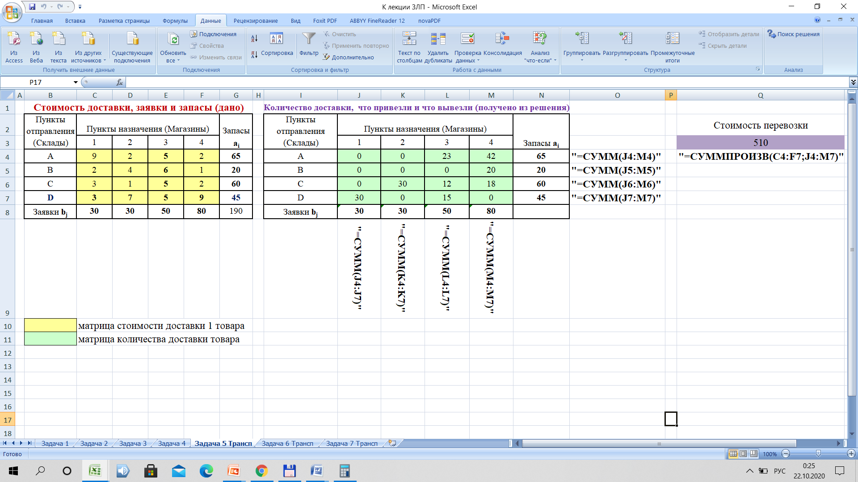
Подставив значения стоимости доставки 1 товара из D в магазины мы видим решение
Но оптимально ли оно?
Нет, оно не оптимально!
Ведь решение было оптимально при 0 стоимостях доставки 1 товара из D в магазины
Надо очистить матрицу количества доставки товара! И еще раз нажать выполнить решение!
Теперь решение оптимально!
Отличаются матрицы количества доставки товара

Slide 25
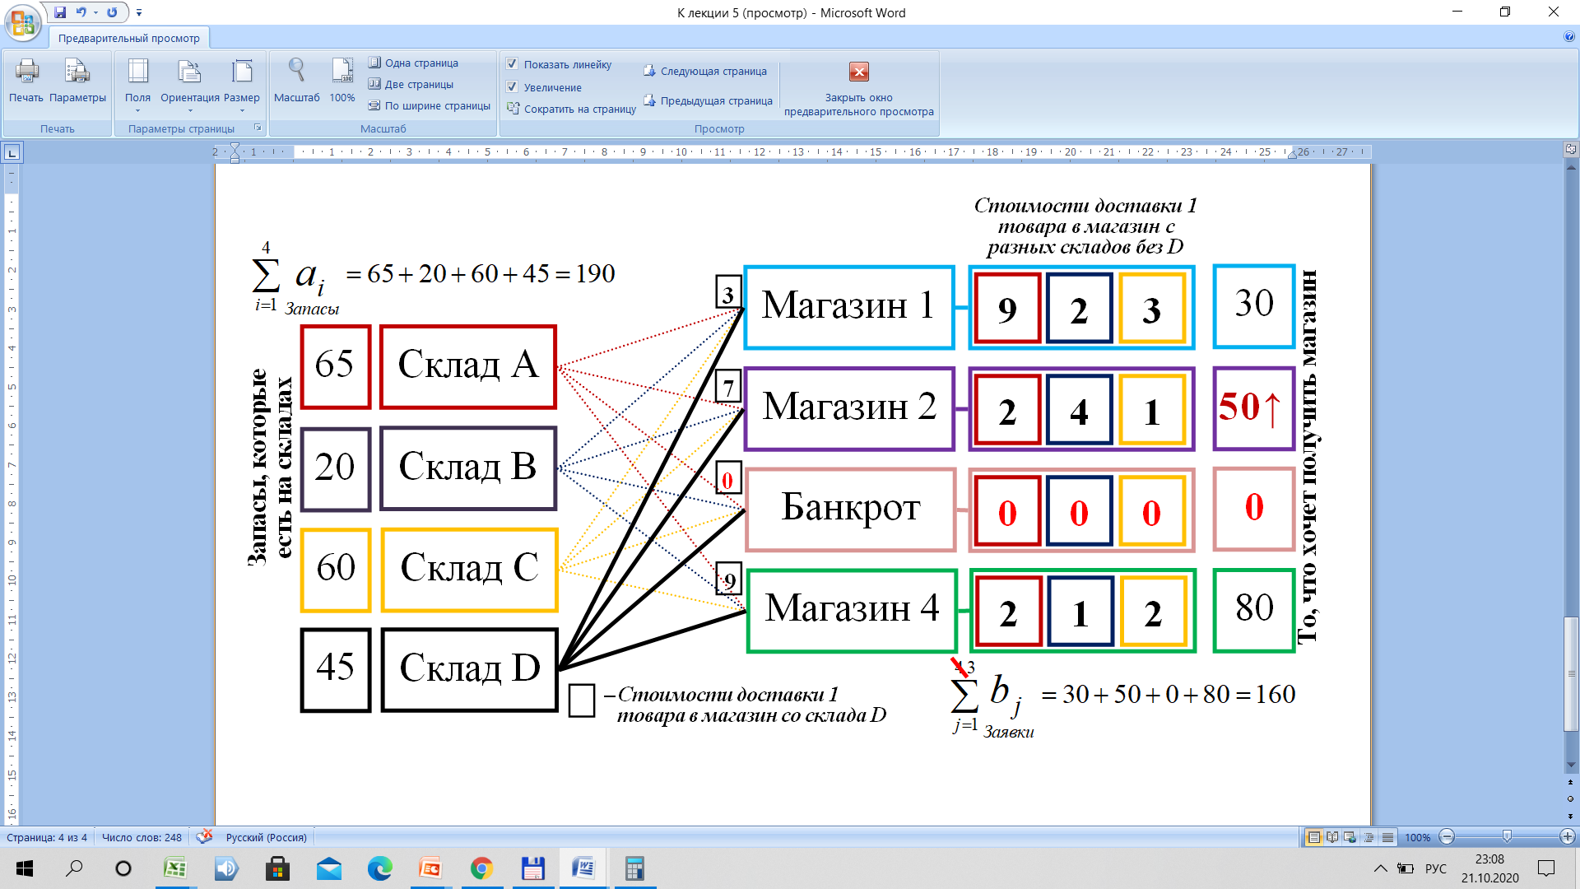

Предположим, что покупатель 3 обанкротился и больше не работает с нами
При этом покупатель 2 стал заказывать на 20 единиц товара больше
Задача снова открытая! Магазин 3 стал мнимым покупателем с объемом покупки 30!
Подходит ли нам ранее найденная матрица количества доставки товара из пунктов вывоза в пункты ввоза?

Slide 26


Подставив значения стоимости доставки 1 товара из D в магазины мы видим решение
Но оптимально ли оно?
Нет, оно не оптимально!
Ведь решение было оптимально при нормальном 3 покупателе и старых заявках
Надо очистить матрицу количества доставки товара! И еще раз нажать выполнить решение!
Теперь решение оптимально!
Отличаются матрицы количества доставки товара

